Slide 1
Підготувала Валентина Панченко

Slide 3
“Книжкові іменини”
Іменини! Іменини!
Всі приходять неодмінно
В час осінньої пори
На щорічне свято книг!

Slide 4
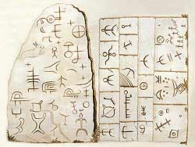
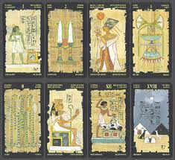
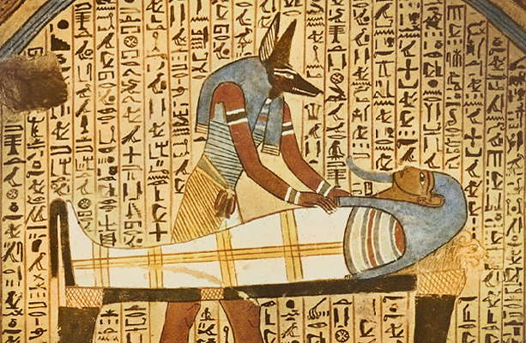
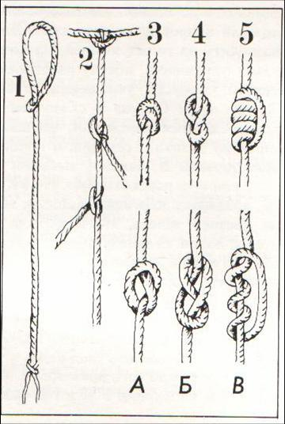
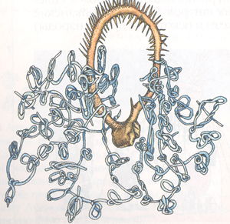
Люди були змушені вигадати
письмо, щоб наступні покоління не забували здобутих у важкому труді знань.

Slide 5
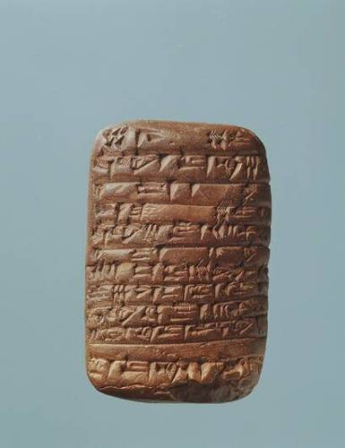
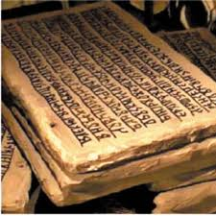
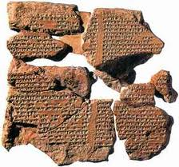
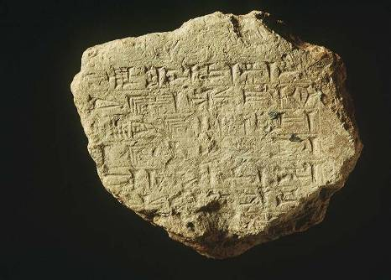
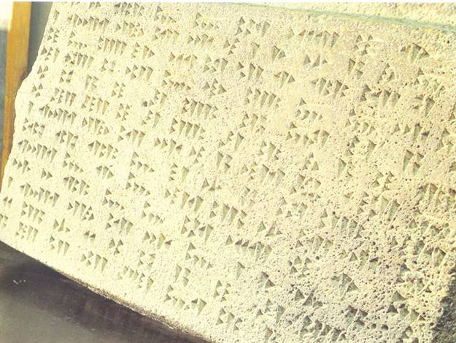
Тексти спочатку видряпувалися загостреними паличками на глиняних табличках, а потім ці глиняні “сторінки” обпалювали на вогні.

Slide 6
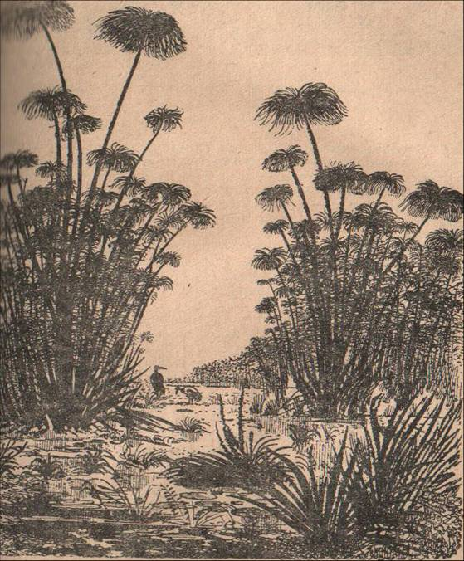
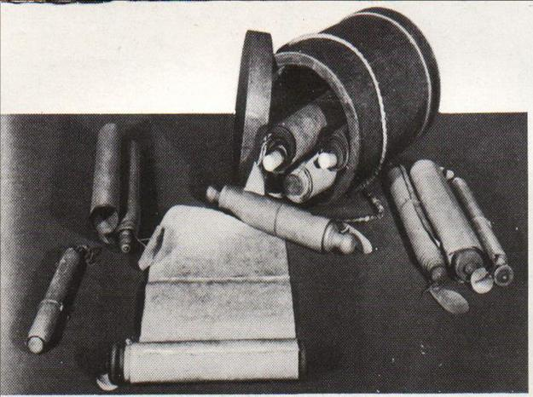
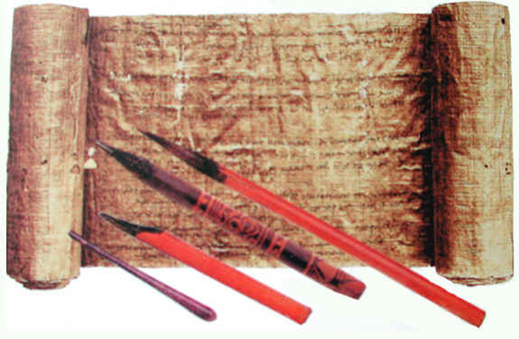
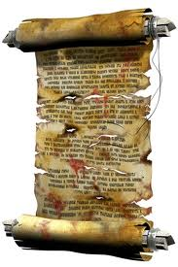
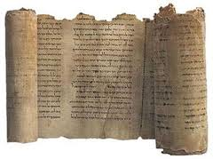
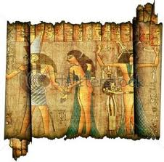
Люди замислилися
над удосконаленням книги, стали шукати, з чого зробити книгу. В Африці ростуть зарослі папірусу. З нього стали виготовляти папір. З’явилися “Книги - стрічки”

Slide 7
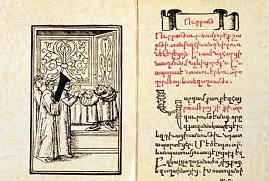
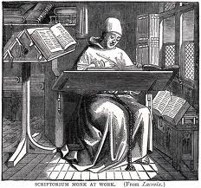
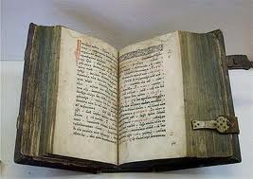
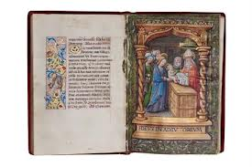
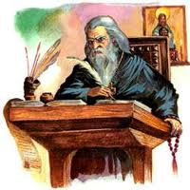
Багато років витрачали ченці, переписували книгу за книгою, старанно виводячи кожну літеру.

Slide 8
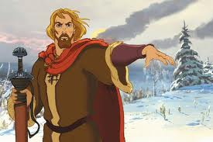
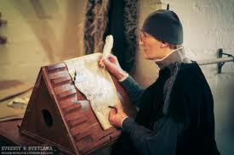
Київський князь Володимир відкрив школи та спеціальні майстерні, де переписували й розмножували книги.

Slide 9
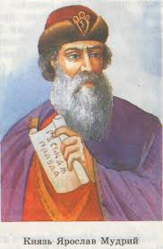
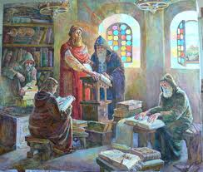
Ярослав Мудрий - засновник першої бібліотеки у Києві

Slide 10
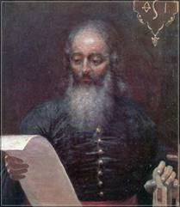
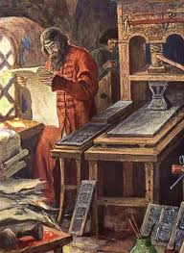
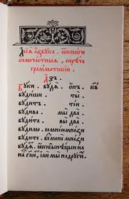
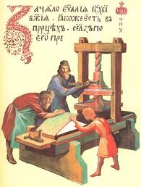
Перші друковані книги з’явилися завдяки
Івану Федорову

Slide 11
Із часів книгодрукування у світі вийшло понад 50-ти мільйонів назв книг, брошур, журналів

Slide 12
ДЯКУЮ ЗА УВАГУ

